Slide 1

ALGORITMA DAN PEMROGRAMAN
DENGAN BAHASA JAVA
Teknik Informatka

Slide 2
Pengenalan Java dan IDE Netbeans
ALGORITMA DAN PEMROGRAMAN 2
Teknik Informatka

Slide 3
Pengenalan Java
Java adalah bahasa pemrograman tingkat tinggi yang sudah menggunakan paradigma berorientasi object
Java dikembangkan oleh James Gosling dan kawan-kawan saat masuk ke Sun Microsystem pada tahun 1991
Java tidak berjalan pada level system operasi, tapi pada Java Virtual Machine (JVM)
JVM bisa dijalankan diberbagai system operasi, karena itu java dapat berjalan lintas operating system

Slide 4
Pengenalan Java
James Gosling, Mike Sheridan, and Patrick Naughton initiated the Java language project in June 1991
The language was initially called Oak after an oak tree that stood outside Gosling's office
It went by the name Green later, and was later renamed Java, from a list of random words
Gosling aimed to implement a virtual machine and a language that had a familiar C/C++ style of notation
Sun Microsystems released the first public implementation as Java 1.0 in 1995
On May 8, 2007, Sun finished the process, making all of Java's core code available under free software/open-source distribution terms (GNU Public License)

Slide 5
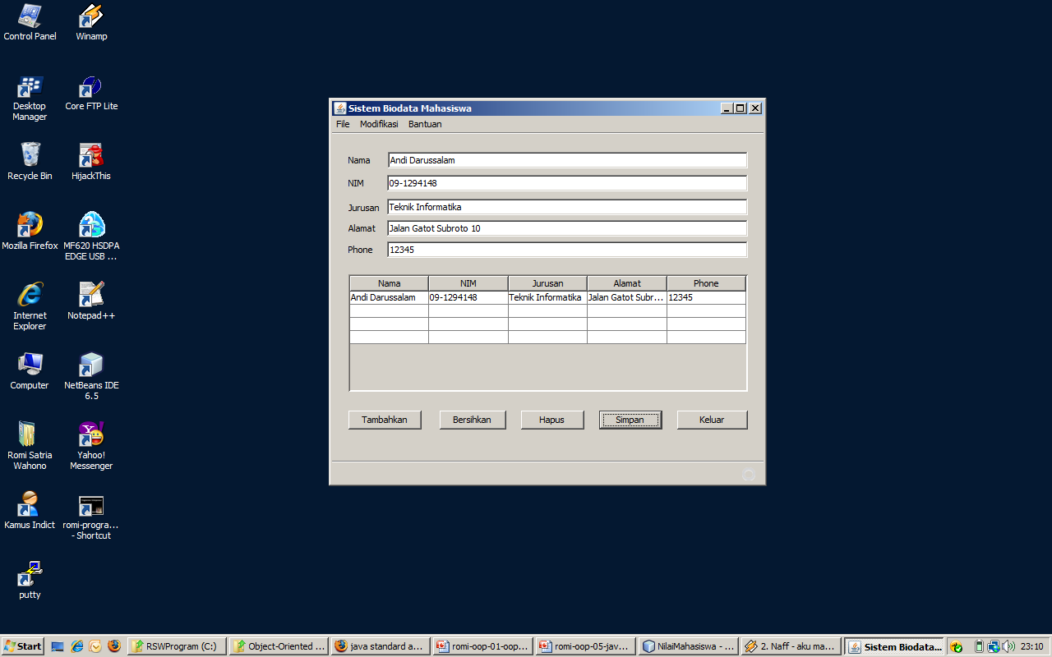
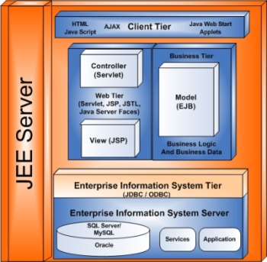
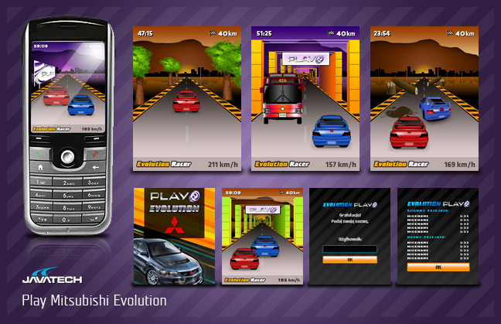
Java Family Suite
Java Standard Edition (Java SE)
For desktop, client/server application
Java Enterprise Edition (Java EE)
For e-business, e-commerce web based application
Java Micro Edition (Java ME)
For small devices, like palm, handphone, etc

Slide 6
Mengapa Java?
Simple and familiar object oriented programming
Architecture neutral (platform independent)
Open Source
First rank in TIOBE Index
De-Facto standard programming language in education

Slide 7
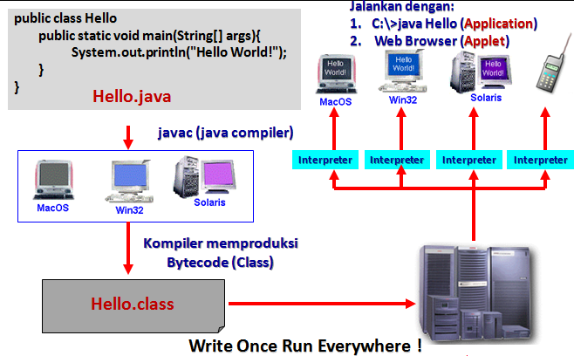
How Java Works?

Slide 8
Menulis Program Java
Bentuk program:
Text-Based Console Application → menggunakan library non-GUI di Java
GUI Application → menggunakan AWT atau Swing untuk library GUI
Suatu class bisa dieksekusi karena memiliki method main
public static void main(String[] args)
→ Program Java mulai dari sini!

Slide 9
Pengenalan IDE Netbeans
Netbeans adalah Integrated Development Environment (IDE) yang dikembangkan oleh Sun Microsystem.
Pada awalnya, Netbeans dikembangkan untuk menulis program java, tapi saat ini juga bisa digunkan untuk menulis bahasa pemrograman lain seperti PHP, C/C++ dan Groovy
Netbeans menggunakan lisensi General Public License (GPL), jadi bisa didownload dan digunakan secara gratis

Slide 10
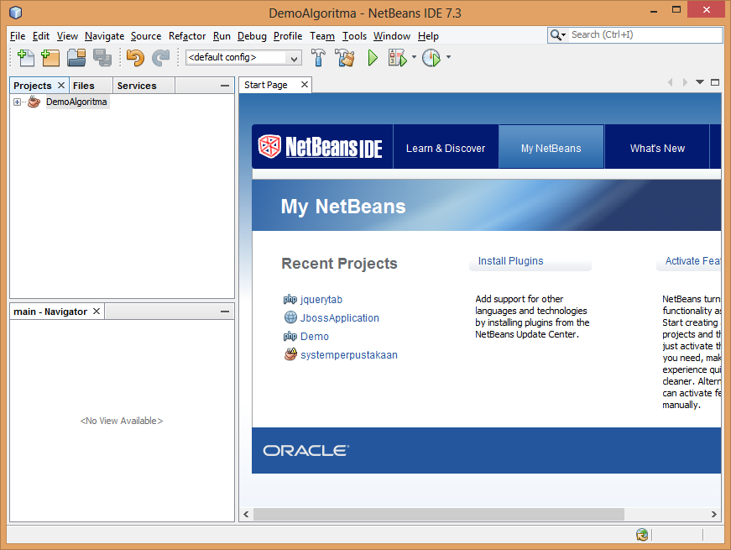
Pengenalan IDE Netbeans

Slide 11
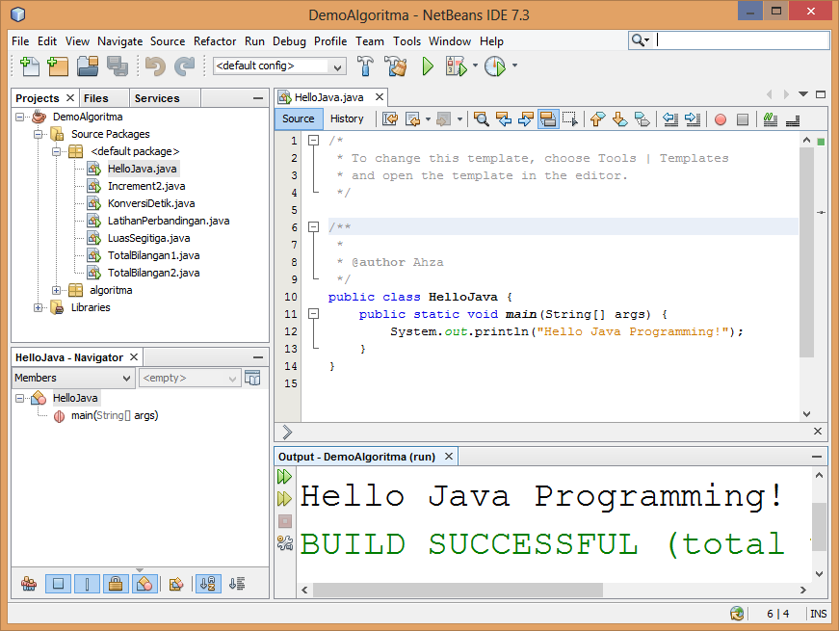
Pengenalan IDE Netbeans
Jendela Project
Jendela Editor
Jendela Navigasi
Jendela Output

Slide 12
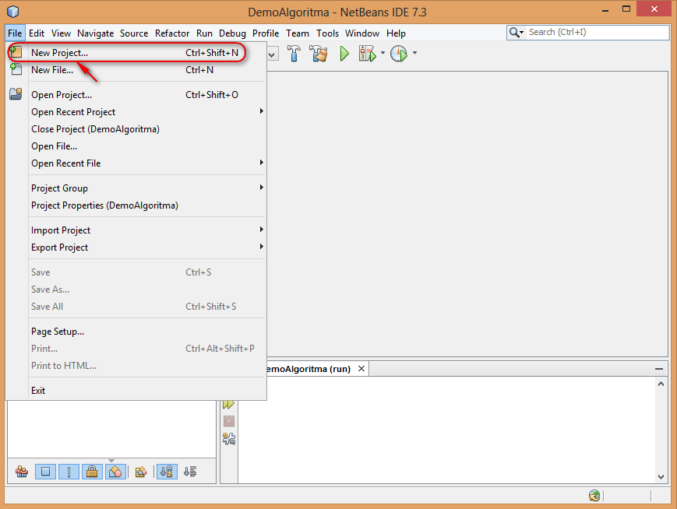
Membuat Program HelloJava dengan Netbeans

Slide 13
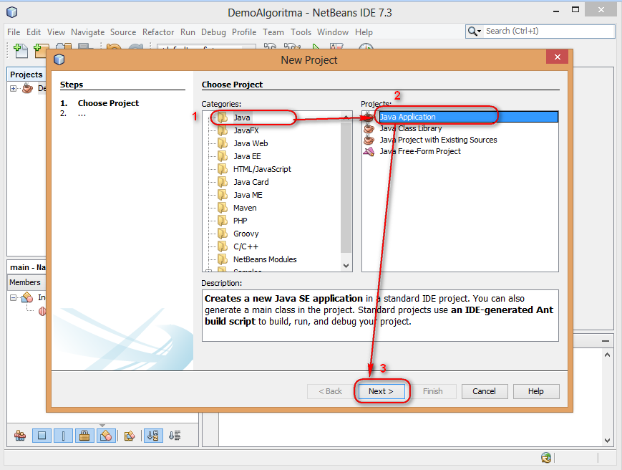
Membuat Program HelloJava dengan Netbeans

Slide 14
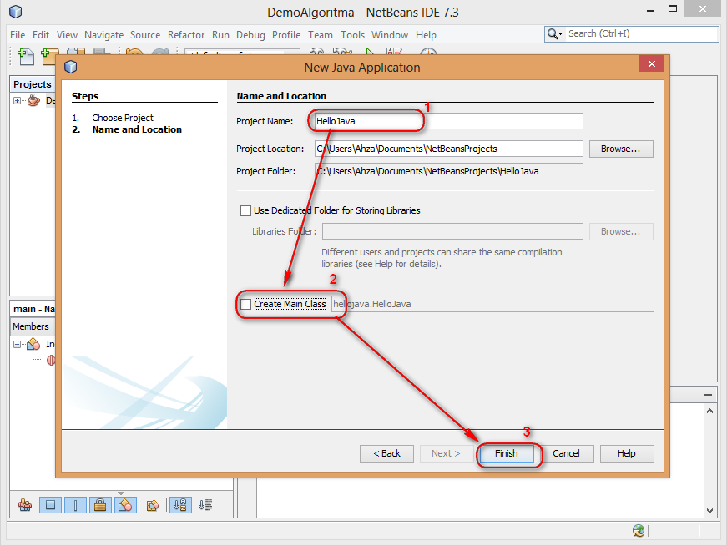
Membuat Program HelloJava dengan Netbeans

Slide 15
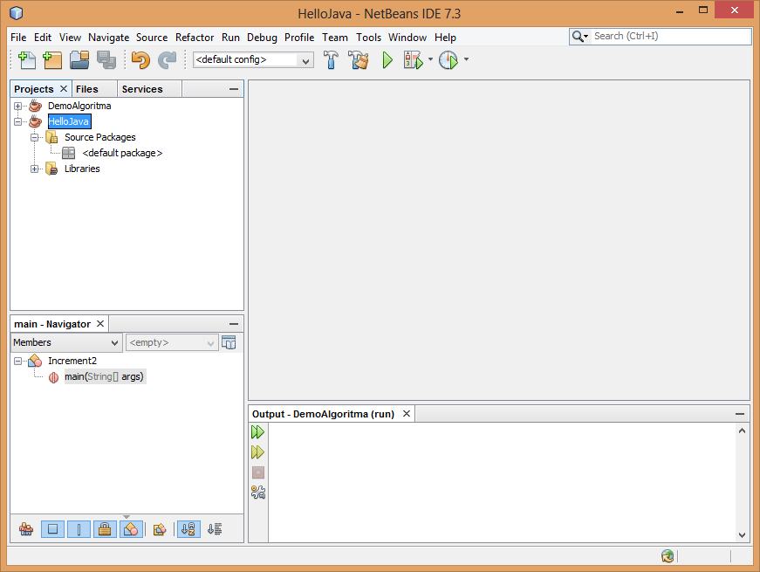
Membuat Program HelloJava dengan Netbeans

Slide 16
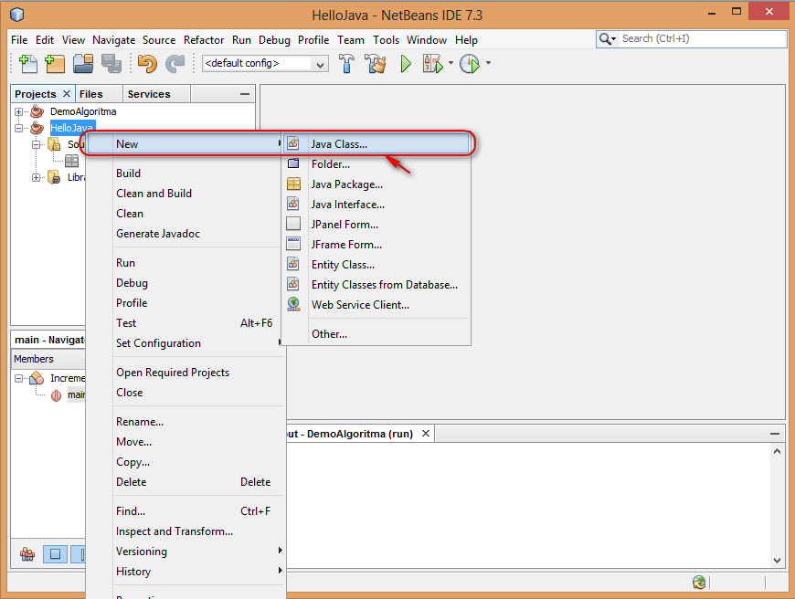
Membuat Program HelloJava dengan Netbeans

Slide 17
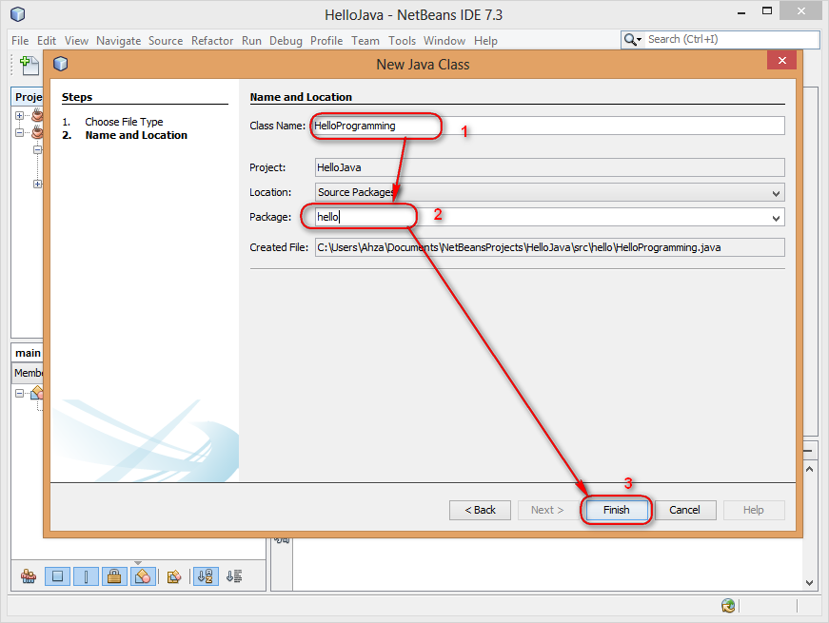
Membuat Program HelloJava dengan Netbeans

Slide 18
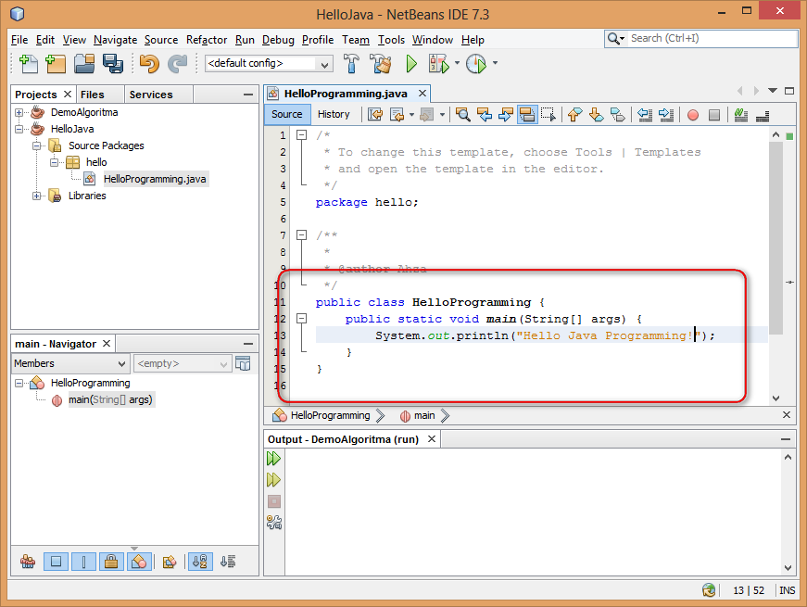
Membuat Program HelloJava dengan Netbeans

Slide 19
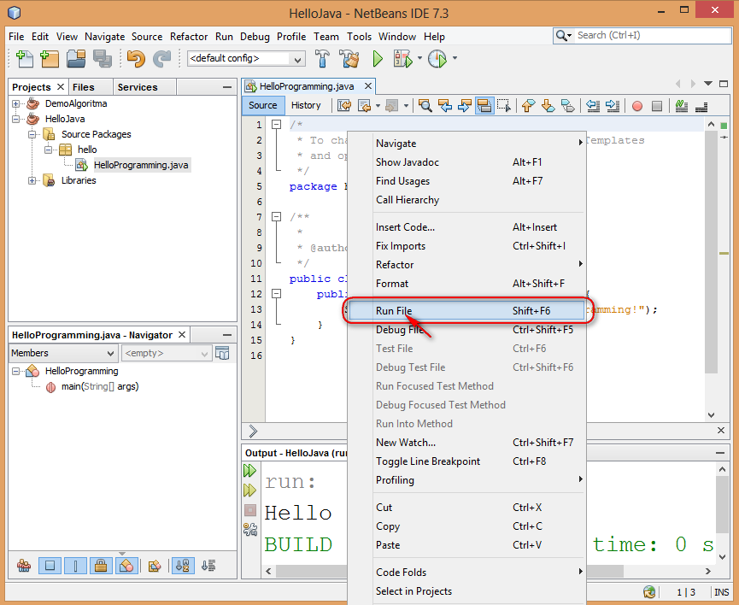

Slide 20
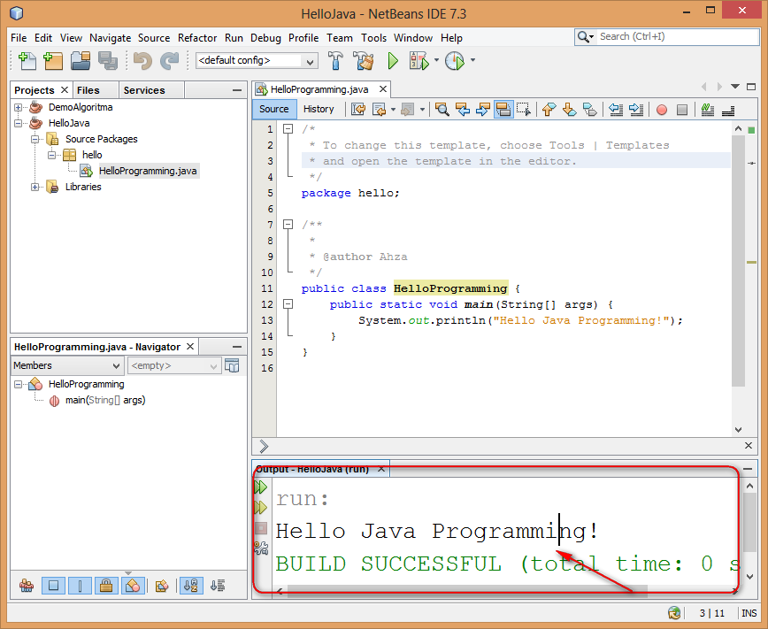

Slide 21
Pengenalan Algoritma
ALGORITMA DAN PEMROGRAMAN 2
Teknik Informatka

Slide 22
Pengenalan Algoritma
Algoritma?
Algoritma adalah langkah-langkah yang diambil untuk menyelesaikan suatu tugas tertentu
Langkah-langkah→harus tersusun secara logis dan efisien agar dapat menyelsaikan tugas dengan tepat dan cepat
Langkah-langkah tersebut diselesaikan/dijalankan oleh alat/tools komputer

Slide 23
Pengenalan Algoritma
Algoritma merupakan gabungan antara SENI dan TEKNIK
Seni→karena algoritma penuh dengan kreatifitas dan imajinasi yang jenius
Teknik→karena algoritma diterapkan dikomputer yang penuh dengan tools dan metodelogi

Slide 24
Pengenalan Algoritma
Algoritma adalah sekumpulan instruksi yang apabila dijalakan akan menyelesaikan suatu tugas tertentu
Setiap algoitma harus memenuhi kriteria sebagai berikut:
Tidak harus ada masukan (input) dari luar
Harus punya sesuatu yang dihasilkan, minimal satu keluaran (output)
Setiap instruksi harus jelas dan tidak meragukan
Algoritma secara keseluruhan (termasuk sub algoritma) harus punya titk awal dan titk berhenti

Slide 25
Pengenalan Algoritma
Setiap instruksi harus jelas, dapat dilaksanakan dan efektif. Sebagai contoh A = A + 0 atau A = A*1 adalah instruksi yang tidak efektif (useless)
Algoritma adalah inti dari ilmu informatika
Sebuah program adalah gabungan antara algoritma dan struktur data

Slide 26
Algoritma dan Bahasa Pemrograman
Belajar algoritma berbeda dengan belajar bahasa pemrograman
Belajar algoritma→belajar tentang metodologi pemecahan masalah, kemudian menuangkannya dalam bentuk notasi yang mudah dipahami
Belajar bahasa pemrograman →belajar memakai suatu bahasa, aturan, karakteristik instruksi dan tata cara pengoperasian compilernya serta memanfaatkan semua hal tersebut untuk membuat program dengan bahasa itu saja.

Slide 27
Pengenalan Algoritma
Contoh Soal 1
Diketahui dua bilangan masing-masing bernilai 4 dan 5. Buat algoritma untuk menampilkan kedua bilangan tersebut, kemudian buat programnya dalam bahasa java!

Slide 28
Pengenalan Algoritma
Jawab
Algoritma TotalBilangan1
DEKLARASI
A, B, T : integer
DESKRIPSI
A ← 4
B ← 5
T ← A + B
write(T)

Slide 29
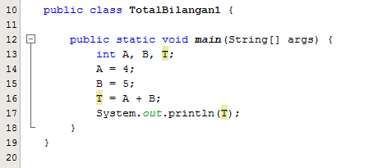
Pengenalan Algoritma
Program Java

Slide 30
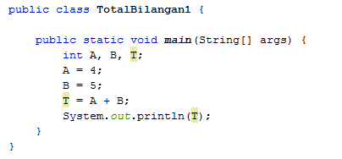
Pengenalan Algoritma
Eksekusi program
A
B
T

Slide 31
Pengenalan Algoritma
Eksekusi program
4
A
B
T

Slide 32
Pengenalan Algoritma
Eksekusi program
4
5
A
B
T

Slide 33
Pengenalan Algoritma
Eksekusi program
4
5
9
A
B
T

Slide 34
Pengenalan Algoritma
Eksekusi program
4
5
9
A
B
T
9

Slide 35
Pengenalan Algoritma
Contoh Soal 2
Susun sebuah algoritma untuk menginput dua buah bilangan, kemudian menampilkan total kedua bilangan tersebut!

Slide 36
Pengenalan Algoritma
Jawab
Algoritma TotalBilangan2
DEKLARASI
A, B, T : integer
DESKRIPSI
write(“Masukan bilangan pertama”)
read(A)
write(“Masukan bilangan kedua”)
read(B)
T ← A + B
write(“Jumlah:”+T)

Slide 37
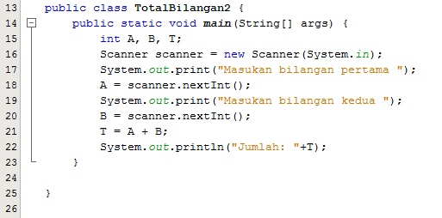
Pengenalan Algoritma
Program Java

Slide 38
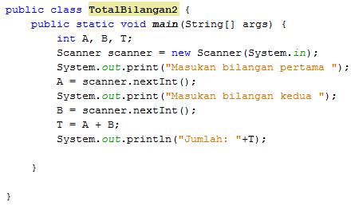
Pengenalan Algoritma
Eksekusi Program
A
B
T

Slide 39
Pengenalan Algoritma
Eksekusi Program
A
B
T
Masukan bilangan pertama

Slide 40
Pengenalan Algoritma
Eksekusi Program
A
B
T
Masukan bilangan pertama _

Slide 41
Pengenalan Algoritma
Eksekusi Program
4
A
B
T
Masukan bilangan pertama 4
Masukan bilangan kedua

Slide 42
Pengenalan Algoritma
Eksekusi Program
4
A
B
T
Masukan bilangan pertama 4
Masukan bilangan kedua _

Slide 43
Pengenalan Algoritma
Eksekusi Program
4
5
9
A
B
T
Masukan bilangan pertama 4
Masukan bilangan kedua 5

Slide 44
Pengenalan Algoritma
Eksekusi Program
4
5
9
A
B
T
Masukan bilangan pertama 4
Masukan bilangan kedua 5
Jumlah: 9

Slide 45
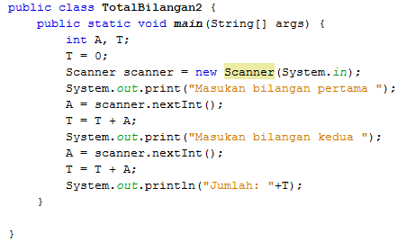
Pengenalan Algoritma
Jawaban Alternatif

Slide 46
Pengenalan Algoritma
Eksekusi program alternatif
A
T

Slide 47
Pengenalan Algoritma
Eksekusi program alternatif
0
A
T

Slide 48
Pengenalan Algoritma
Eksekusi program alternatif
A
T
Masukan bilangan pertama

Slide 49
Pengenalan Algoritma
Eksekusi program alternatif
A
T
Masukan bilangan pertama _

Slide 50
Pengenalan Algoritma
Eksekusi program alternatif
4
4
A
T
Masukan bilangan pertama 4

Slide 51
Pengenalan Algoritma
Eksekusi program alternatif
4
4
A
T
Masukan bilangan pertama 4
Masukan bilangan kedua

Slide 52
Pengenalan Algoritma
Eksekusi program alternatif
4
4
A
T
Masukan bilangan pertama 4
Masukan bilangan kedua _

Slide 53
Pengenalan Algoritma
Eksekusi program alternatif
5
9
A
T
Masukan bilangan pertama 4
Masukan bilangan kedua 5

Slide 54
Pengenalan Algoritma
Eksekusi program alternatif
5
9
A
T
Masukan bilangan pertama 4
Masukan bilangan kedua 5
Jumlah: 9

Slide 55
Pengenalan Algoritma
Untuk selanjutnya akan lebih mudah jika notasi algoritma langsung ditulis dalam bentuk syntax java.
Selain karena tujuannya sama, juga untuk menghindari redundansi penulisan dan bisa langsung diimplementasikan dalam program

Slide 56
Pernyataan dan Ekspresi
ALGORITMA DAN PEMROGRAMAN 2
Teknik Informatka

Slide 57
Pernyataan
Perintah yang menyebabkan sesuatu terjadi dan merepresentasikan suatu aksi tunggal dalam program Java
Contoh: int tahunProduksi;
Setiap pernyataan ditutup oleh karakter semicolon (;)
Pernyataan dikelompokkan dengan tanda pembuka ({) dan penutup (}). Kelompok ini disebut blok atau blok pernyataan

Slide 58
Ekspresi
Pernyataan yang dapat menghasilkan suatu nilai. Nilai yang dihasilkan oleh pernyataan ini yang disebut dengan nilai balik (return value)
Nilai balik bisa berupa bilangan, boolean, atau objek
Method tanpa nilai balik biasanya menggunakan keyword void
Contoh: hasilBagi = a / b;

Slide 59
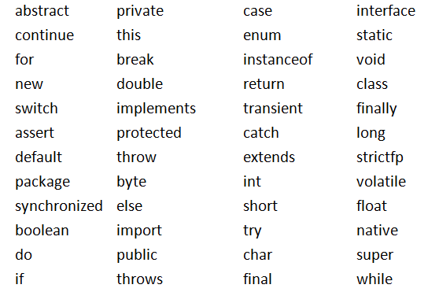
Kata kunci (Keywords) Java

Slide 60
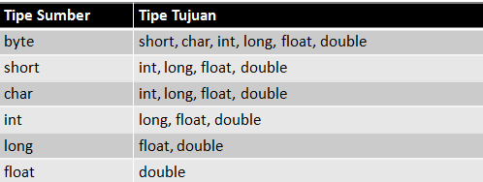
Pengarah Tipe (Type-Casting)
Pengarah Tipe (Type-Casting)
Contoh:
double i = 10.56;
int paksa = (int) i;
Hasil → paksa = 10
Casting tanpa menghilangkan nilai:

Slide 61
Pembulatan (Math.round())
Math.round() mengkonversi bilangan pecahan ke bilangan bulat terdekat
Contoh:
int rounded = Math.round(balance);
// if balance is 13.75, then rounded is set to 14

Slide 62
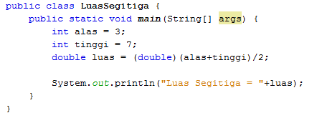
Program LuasSegitiga

Slide 63
Latihan: Hitung LuasLingkaran
Buat class Lingkaran yang mempunyai method menghitung luas lingkaran void hitungLuas(double r){ ... }
Rumus luas lingkaran= PI* r * r
PI adalah konstanta dengan nilai 3. 141592
r adalah jari-jari lingkaran
Buat class LingkaranBeraksi, yang menampilkan hasil perhitungan luas lingkaran dalam tiga bentuk bilangan: bilangan pecahan, bilangan bulat (type-casting) dan pembulatan (rounding). Beri nilai r = 11.78

Slide 64
Variabel dan Tipe Data
ALGORITMA DAN PEMROGRAMAN 2
Teknik Informatka

Slide 65
Variabel dan Tipe Data
Variabel adalah lokasi dalam memori komputer yang digunakan untuk menyimpan data(nilai)
Nilai variabel dapat diubah dimanapun dalam program
Variabel harus dideklarasikan sebelum digunakan
Contoh dalam algoritma
A: integer
B : float
C : boolean

Slide 66

Variabel dan Tipe Data
Contoh dalam program java

Slide 67
Variabel dan Tipe Data
Berdasarkan lingkup, variabel ada 4, yaitu:
Local variable → digunakan dalam fungsi atau blok pernyataan yang lebih kecil
Parameter → variabel yang ada dalam deklarasi fungsi (argument)
Instance Variable → variabel yang nilainya berbeda pada masing-masing object
Class Variable → variabel yang berlaku pada suatu class dan nilainya sama pada setiap object yang merupakan instance dari class tersebut

Slide 68
Variabel dan Tipe Data
Tipe data adalah jenis atau tipe dari variabel
Tipe data primitif → tipe data standar yang uniq dan berdiri sendiri, contoh:
integer → tipe data untuk bilangan bulat
float → tipe data untuk bilangan pecahan
boolean → tipe data untuk kondisi benar atau salah
char → tipe data untuk character
string tipe data untuk text

Slide 69
Variabel dan Tipe Data
Tipe data Reference → tipe data bentukan seperti class atau record, contoh:
String
Integer
Double
Entity

Slide 70
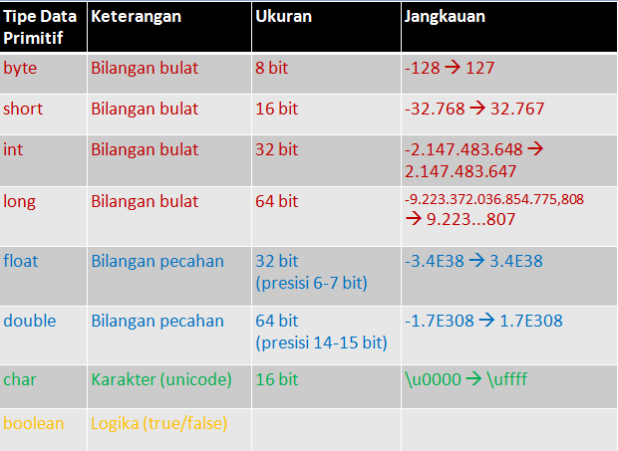
Variabel dan Tipe Data
Dalam bahasa java, batasan masing-masing tipe data adalah sebagai berikut:

Slide 71
Variabel dan Tipe Data
Constant Variable adalah variabel yang nilainya tidak berubah(tetap)
Dalam bahasa java, constant variable dideklarasikan dengan keyword final di depan tipe data
Jika dideklarasikan dalam class, maka digabungkan dengan keyword static
Contoh:
Static final int A = 5

Slide 72
Memberi Nilai Variabel
Menggunakan tanda sama dengan (=)
Kebiasaan yang baik untuk memberi nilai awal (initial value) pada local variabel (mencegah bug pada program)
Secara otomatis, Java akan memberi nilai awal pada instance variable
Contoh:
int hasilTambah = 0;
boolean status = false

Slide 73
Memberi Nama Variabel
Gunakan lowercase untuk variabel yang terdiri dari satu kata atau kata pertama
Gunakan kapital untuk karakter pertama dari kata kedua, ketiga, dst
Contoh:
int hasil;
boolean statusMesinMobil;
Button openFile;

Slide 74
Modifer
Modifier adalah keyword yang diletakkan di depan class, interface, variable (field) atau method
Jenis Modifier:
Access Modifier:
Pengaturan pengaksesan dari variable dan method
Static Modifier:
Membuat method dan variable menjadi milik class, bukan object
Tidak perlu membuat object untuk penggunaan variable (field) dan method
Final Modifier:
Menyatakan bahwa sesuatu (class, method, variable) sudah final dan tidak adapat diubah

Slide 75
Access Modifier
Private: pengaksesan suatu instance variabel dan method hanya dapat dilakukan di dalam class ( tidak bisa dari dari luar class)
Tanpa Tanda: pengaksesan suatu instance variabel dan method dapat dilakukan di dalam kelas dan kelas lain dalam satu paket
Protected: pengaksesan suatu instance variabel dan method dapat dilakukan di dalam kelas, kelas lain dalam satu paket, dan sub class
Public: pengaksesan suatu instance variable dan method dapat dilakukan dari luar (sembarang) kelas

Slide 76
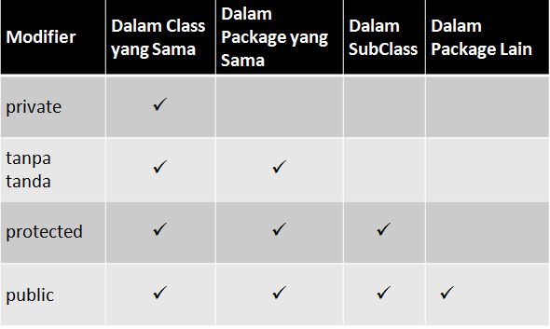
Access Modifier

Slide 77
Literal
Semua informasi (bilangan, karakter, string, boolean ) yang merepresentasikan suatu nilai
Literal Bilangan (bulat dan pecahan):
int tahun = 2008; long nilai = 4L
double myScore = 2.25; float piValue = 3.1415927F;
double x = 12e22; double y = 19E-95;
Literal Boolean (true dan false):
boolean pilihan = true;
Literal String:
String quitMsg = “Yakin Ingin Keluar?”;
Literal Karakter (unicode)

Slide 78
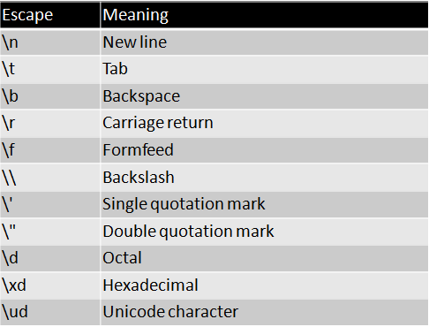
Character Escape

Slide 79
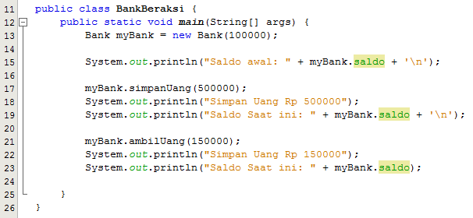
Character Escape

Slide 80
Operator
ALGORITMA DAN PEMROGRAMAN 2
Teknik Informatka

Slide 81
Operator
Operator adalah simbol dan karakter khusus(matematika) yang digunakan dalam suatu expresi
Contoh:
int x = 5;
int y = x;
int z = x * y;
boolean status = true;

Slide 82
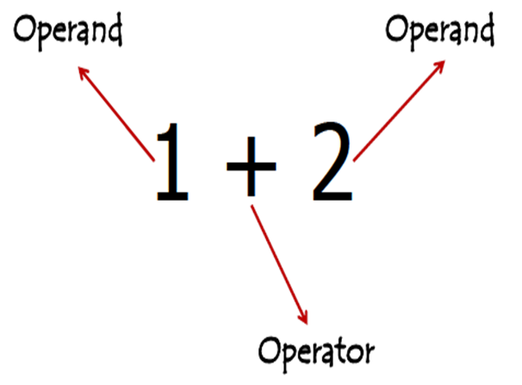
Operator

Slide 83
Jenis Operator Berdasar Operand
Operator Unary → operator yang melibatkan satu buah operand
Operator Binary → operator yang melibatkan dua operand
Operator Ternary → operator yang melibatkan tiga operand

Slide 84
Jenis Operator
Operator Aritmatika
Operator Penugasan
Operator Penggabungan
Operator Increment dan Decrement
Operator Pembanding
Operator Logika

Slide 85
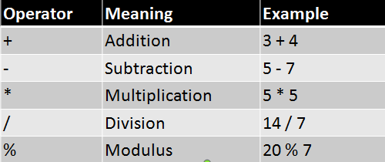
Operator Aritmatika
Hasil operasi matematika akan mengikuti tipe data operand
Operand bertipe int akan menghasilkan int

Slide 86
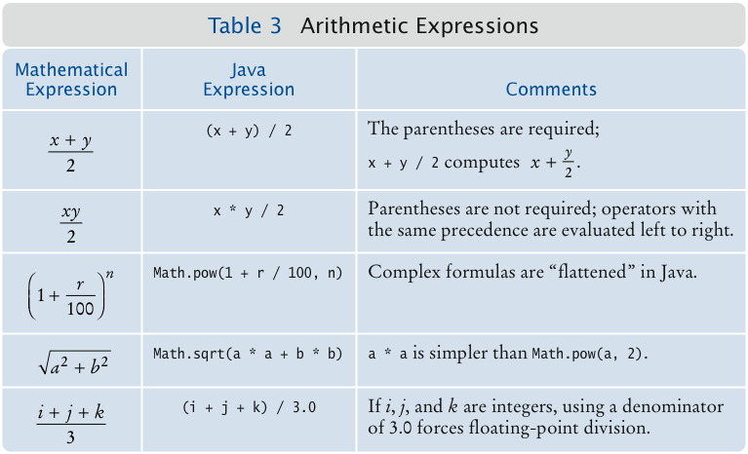
Ekspresi Aritmatika

Slide 87
Operator Penugasan
Operator penugasan berguna untuk memberi nilai ke suatu variabel
Operator penugasan menggunakan tanda sama dengan ( = )
Operator penugasan digabungkan dengan operator aritmatika membentuk operator penugasan gabungan (compound assignment)

Slide 88
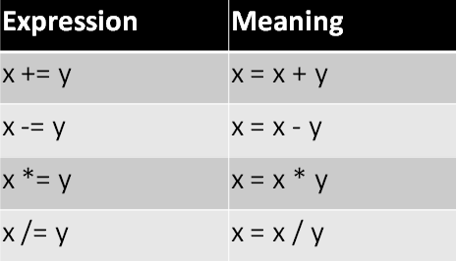
Operator Penugasan Gabungan

Slide 89
Operator Penggabungan
Operator + dapat digunakan untuk penggabungan String dan String maupun String dan Bilangan
Contoh:
System.out.println(“Saya adalah” + “Mahasiswa”);
int mahasiswa = 30;
System.out.println(“Jumlah Mahasiswa” + mahasiswa);

Slide 90
Increment dan Decrement
Increment: menambahkan 1 ke nilai variabel (operator = ++, prefix atau postfix)
int x=5; int x=5;
y = x++; y = ++x;
(nilai saat ini : y = 5, x=6) (nilai saat ini: y = 6, x=6)
Decrement: mengurangkan 1 ke nilai variabel (operator = --)
int x=5; int x=5;
y = x--; y = --x;
(nilai saat ini: y = 5, x=4) (nilai saat ini: y = 4, x=4)

Slide 91
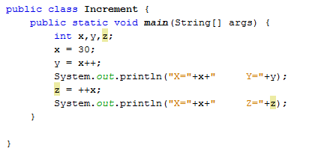
Latihan Increment1: Tampilkan Nilai x, y dan z

Slide 92
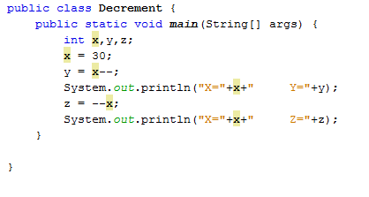
Latihan Decrement1: Tampilkan Nilai x, y dan z

Slide 93
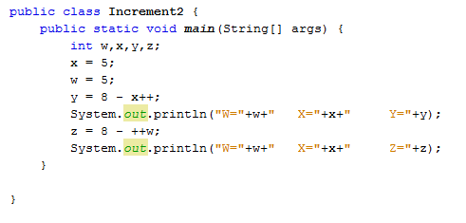
Latihan Increment2: Tampilkan Nilai x, y dan z

Slide 94
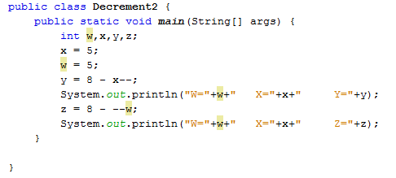
Latihan Decrement2: Tampilkan Nilai x, y dan z

Slide 95
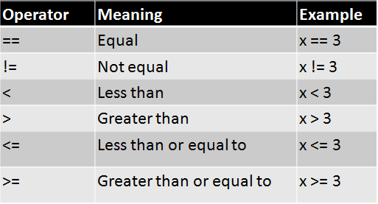
Operator Pembanding (Relasional)
Operator pembanding menggunakan ekspresi dengan nilai balik boolean (true or false)

Slide 96
Perbandingan Bilangan Bulat
Operator == akan menghasilkan true jika kedua operand adalah sama
int a = 5;
boolean hasilBanding = a == 5;
Level Operator perbandingan lebih rendah dari operator aritmatika, maka jika expresinya adalah:
boolean hasilBanding = 10 > 5+7
hasilBanding akan bernilai false

Slide 97
Perbandingan Bilangan Pecahan
Hindari penggunaan operator == untuk membandingkan bilangan pecahan.
Hal ini untuk menghindari nilai pecahan bilangan tersebut yang mungkin tidak tampak(error roundof)
Untuk membandingkan bilangan pecahan dengan bilangan yang dekat, gunakan konstanta yang nilainya sudah ditetapkan.
final boolean e = 1e -10;
boolean hasilBanding = x <= e;

Slide 98
Perbandingan String
Untuk membandingkan String, gunakan fungsi equals
boolean hasilBanding = string1.equals(string2);
== membandingkan identitas
Equals membandingkan content(value)
Untuk membandingkan case sensitif, gunakan fungsi equalsIgnoreCase()

Slide 99
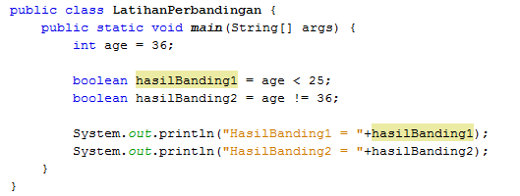
Latihan Operator Perbandingan

Slide 100
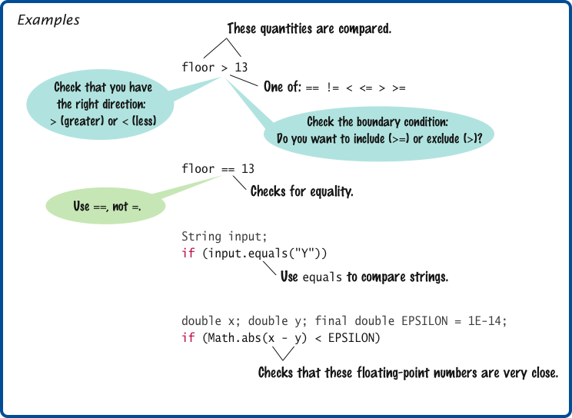
Rangkuman Operator Pembanding

Slide 101
Operator Logika
&& operasi logika AND
| | operasi logika OR
! operasi logika NOT
Operator logika menggunakan ekspresi dengan nilai balik Boolean (true or false)

Slide 102
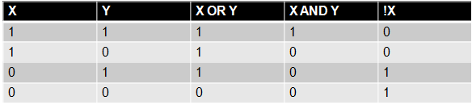
Tabel Operator Logika

Slide 103
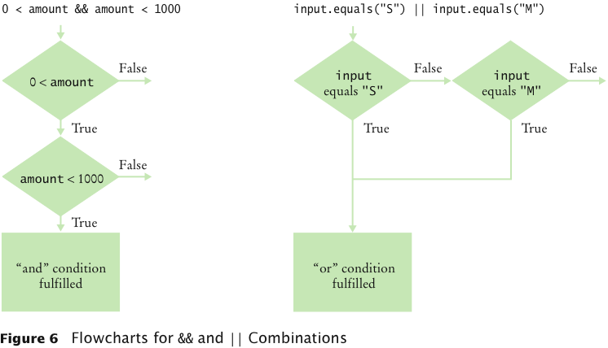
Contoh penggunaan Operator Logika

Slide 104
Pernyataan Penentu Keputusan
ALGORITMA DAN PEMROGRAMAN 2
Teknik Informatka

Slide 105
Pernyataan Penentu Keputusan
if, if-else, if-else if – else
switch

Slide 106
IF
Pernyataan kondisi yang digunakan untuk pengambilan keputusan terhadap dua buah kemungkinan
if bisa berdiri sendiri atau dengan menggunakan else
Bentuk:
if(kondisi){
// blok pernyataan yang dijalankan, bila kondisi benar
}

Slide 107
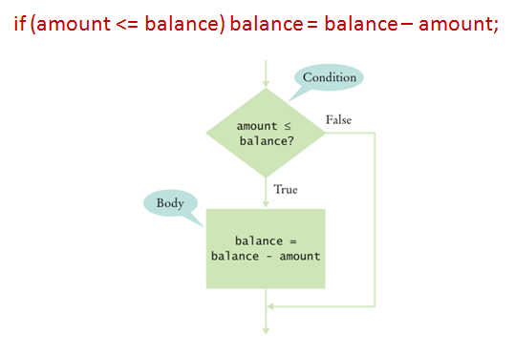
Contoh if

Slide 108
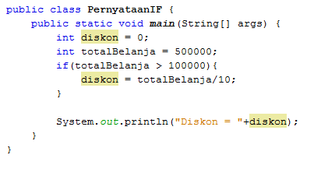
PernyataanIF.java

Slide 109
IF - ELSE
if-else mengatur pernyataan yang dijalankan sewaktu kondisi bernilai benar atau salah
Bentuk:
if(kondisi){
// blok pernyataan yang dijalankan, bila kondisi benar
} else{
// blok pernyataan yang dijalankan, bila kondisi salah
}

Slide 110
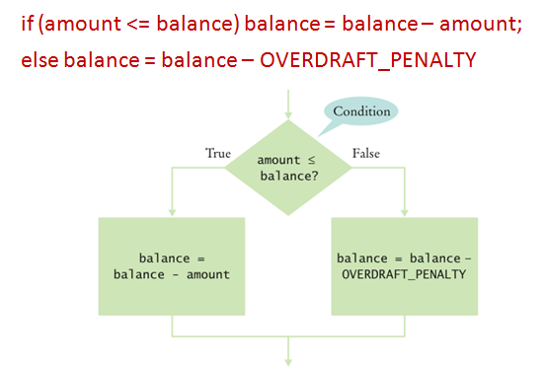
Contoh if-else

Slide 111
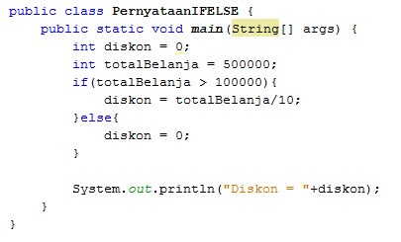
PernyataanIFELSE.java

Slide 112
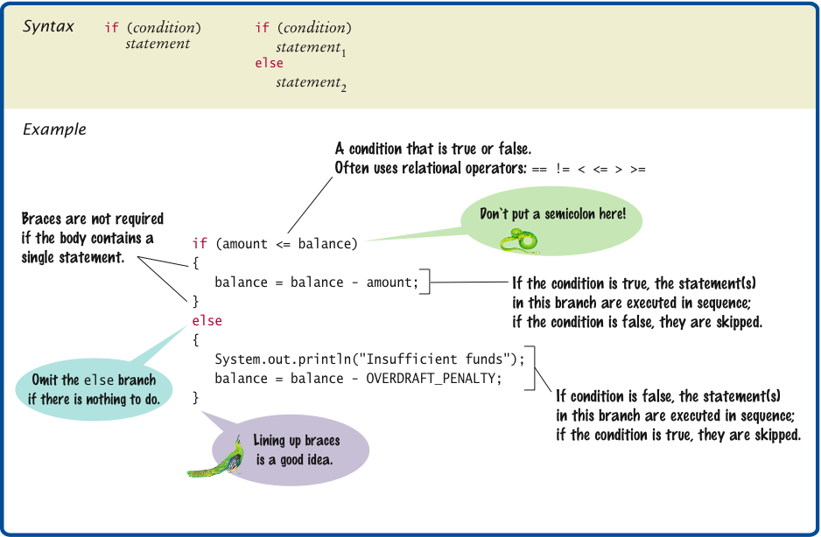
Pernyataan if dan if-else

Slide 113
Latihan
Buat algoritma program untuk menentukan bilangan terbesar diantara dua bilangan yang diinisialisasi dari program!

Slide 114
if-else if-else
Mengatur pernyataan yang dijalankan sewaktu kondisi berupa pilihan
Bentuk:
if(kondisiA){
// pernyataan yang dijalankan, bila kondisiA benar
}else if(kondisiB){
// pernyataan yang dijalankan, bila kondisiB benar
}else if(kondisiC){
// pernyataan yang dijalankan, bila kondisiC benar
}else{
// pernyataan yang dijalankan untuk kondisi selain itu
}

Slide 115
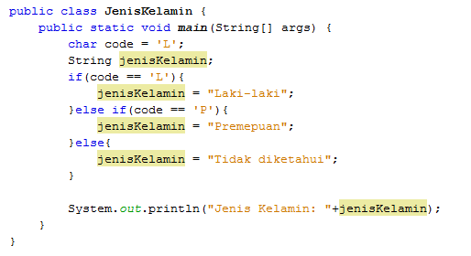
JenisKelamin.java

Slide 116
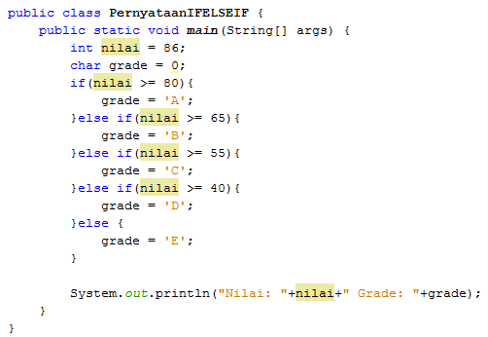
PernyataanIFELSEIF.java

Slide 117
Latihan
Buat algoritma dan program untuk menentukan dan menampilkan hasil operasi matematika dari dua bilangan yang sudah ditentukan dengan pilihan operasi tambah, kurang, kali dan bagi!

Slide 118
Operator Ternary (Kondisi)
Pernyataan kondisi yang menggunakan operator ternary (melibatkan tiga buah operand)
Bentuk:
ekspresi_kondisi ? nilai_1 : nilai_2

Slide 119
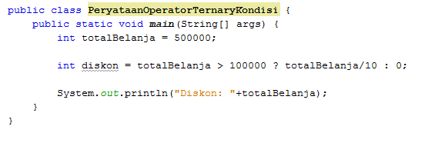
PeryataanOperatorTernaryKondisi.java

Slide 120
switch
Switch digunakan untuk melakukan tindakan berbeda terhadap sejumlah kemungkinan nilai
Bentuk:
switch(ekspresi){
case nilaiSatu:
Pernyataan 1
break;
case nilaiDua:
Pernyataan2
break;
...
default: PernyataanN;
}

Slide 121
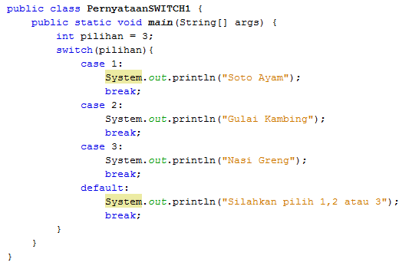
PernyataanSWITCH1.java

Slide 122
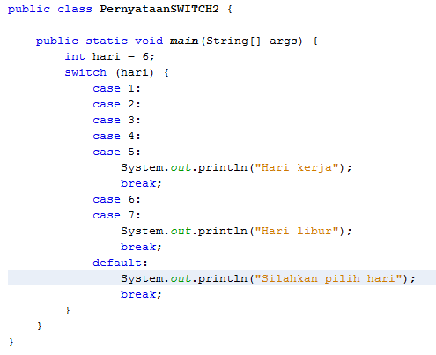
PernyataanSWITCH2.java

Slide 123
Latihan: Menentukan Jumlah Hari
Buat program (dengan SWITCH) untuk menghitung berapa jumlah hari pada suatu bulan dan tahun yang ditunjuk
Bulan dan tahun dimasukkan dengan input dari keyboard (class Scanner)
Tampilkan hasilnya dengan:
Masukkan tahun: 1900
Masukan bulan: 2 Jumlah hari pada tahun 1900 bulan 2 adalah 28 hari

Slide 124
Syarat Tahun Kabisat
Tahun yang habis dibagi 400
OR
2. Tahun yang habis dibagi 4 AND tidak habis dibagi 100

Slide 125
Pernyataan Pengulangan Proses (Loop)
ALGORITMA DAN PEMROGRAMAN 2
Teknik Informatka

Slide 126
Pernyataan Pengulangan Proses
for
while
do-while

Slide 127
for
for sering disebut for loop, karena digunakan untuk proses looping atau pengulangan
Bentuk:
for (inisialisasi; kondisi; penaikan_penurunan){
pernyataan
}

Slide 128

PernyataanFOR.java

Slide 129

Loop Bersarang

Slide 130


Slide 131

GambarSegitiga.java

Slide 132
while
while digunakan untuk melakukan proses pengulangan suatu blok pernyataan selama kondisinya bernilai true
Kebanyakan programmer lebih memilih menggunakan while daripada do...while
Bentuk:
while (kondisi) {
pernyataan
}

Slide 133

PernyataanWHILE.java

Slide 134
Latihan
Tampilkan bilangan genap antara 1 sampai 20 dengan menggunakan:
Pernyataan FOR
Pernyataan WHILE

Slide 135
do...while
do ... while digunakan untuk melakukan proses pengulangan suatu blok pernyataan selama kondisinya bernilai true
Pernyataan dalam blok paling tidak dieksekusi satu kali
Bentuk:
do {
pernyataan
} while (kondisi);

Slide 136

PernyataanDOWHILE.java

Slide 137
Pernyataan Pemindah Proses (Jump)
ALGORITMA DAN PEMROGRAMAN 2
Teknik Informatka

Slide 138
Pernyataan Pemindah Proses
return
break
continue

Slide 139
return
Digunakan untuk keluar dari method
return memiliki dua bentuk:
mengembalikan nilai (sesuai dengan tipe data)
tidak mengembalikan nilai (untuk void)
Contoh:
int perkalian(int x, int y){
return x * y;
}
void perkalian(int x, int y){
hasilKali = x * y;
return;
}

Slide 140
break
Penyataan break digunakan untuk keluar dari suatu pengulangan (loop)
Penggunaan break bisa berbentuk tanpa label atau berlabel

Slide 141

PernyataanBREAK.java

Slide 142

PernyataanBREAKLABEL.java

Slide 143
continue
Digunakan untuk melanjutkan eksekusi ke suatu pengulangan (loop)
Bisa berbentuk tanpa label atau berlabel
Bentuk code persis sama dengan break, baik untuk yang tanpa label atau berlabel

Slide 144

PernyataanCONTINUE.java

Slide 145
Latihan
Buatlah algoritma program untuk menampilkan 100 suku pertama dari deret 5,8,11,14,17,20, …
Skip eksekusi looping pada loop ke 10, 20 dan 30
Hentikan looping jika loop sudah sampai pada loop ke 50
Buat dengan looping for dan while

Slide 146
Fungsi (Function)
ALGORITMA DAN PEMROGRAMAN 2
Teknik Informatka

Slide 147
Definisi Fungsi
Fungsi adalah sekumpulan ekspresi dan pernyataan (sub program) yang akan dieksekusi jika nama fungsinya dipanggil
Fungsi bisa mengembalikan nilai (return value) dan tidak mengembalikan nilai
Fungsi dideklarasikan dengan memberikan type return valuenya
Fungsi yang tidak mengembalikan return valuenya dideklarasikan dengan type void

Slide 148
Definisi Fungsi
Fungsi bisa mempunyai 0 atau lebih parameter
Pada sebuah program java, nama fungsi bisa sama asal mempunyai parameter berbeda (jumlah atau type parameter)
Fungsi digunakan untuk mengeksekusi sekumpulan syntax yang kemungkinan dipanggil sekali atau lebih dari program

Slide 149
Definisi Fungsi
Program java harus mempunyai minimal 1 buah fungsi
Fungsi main harus ada dalam program java agar bisa dijalankan (Run)

Slide 150

LuasSegitiga.java

Slide 151

LuasSegitiga.java

Slide 152
Variable Scope
Dalam fungsi bisa terdapat 0 atau lebih variabel
Variabel yang dideklarasikan dalam fungsi hanya berlaku dalam fungsi itu saja
Variabel yang dideklarasikan diclass bisa diakses dari fungsi manapun dalam class tersebut
Penamaan variable class bisa sama dengan variabel fungsi, untuk membedakannya pemanggilan variabel class menggunakan keyword this

Slide 153

LuasSegitiga.java

Slide 154
LuasSegitiga.java
Variable class
Variable fungsi

Slide 155

Recursive
Rekursif adalah fungsi yang memanggil dirinya sendiri

Slide 156
Recursive
Pemanggilan fungsi
Deklarasi fungsi
Kontrol rekursif berakhir
Pemanggilan dirinya sendiri (rekursif)

Slide 157
Array (Larik)
ALGORITMA DAN PEMROGRAMAN 2
Teknik Informatka

Slide 158

Konsep Array (Larik)
Array adalah objek yang dapat digunakan untuk menyimpan sejumlah data dalam tipe sama dengan jumlah elemen tetap
Elemen yang disimpan pada array dapat berupa tipe primitif (int, float, etc) atau objek (instan dari class)
Langkah menciptakan array:
Mendeklarasikan variabel array
Menciptakan objek array

Slide 159
Deklarasi Variabel Array
Bentuk Deklarasi: tipePrimitif[] namaVariabel; namaKelas[] namaVariabel;
Contoh:
String[] kota;
int[] nomor;

Slide 160
Menciptakan Objek Array
Bentuk Deklarasi: namaVariabel = new tipePrimitif[jumlahElemen]; namaVariabel = new namaKelas[jumlahElemen];
Contoh: nomor = new int[7]; kota = new String[8];
Bentuk singkat deklarasi variable dan objek array: String[] kota = new String[8]; int[] nomor = new int[7];

Slide 161

Deklarasi Array

Slide 162
Mengakses Elemen Array
Bentuk Deklarasi namaVariabelArray[nomorElemen];
Contoh:
kota[0] = “Surabaya”;

Slide 163

ArrayMataKuliah.java

Slide 164
ArrayMataKuliah.java
Deklarasi variabel array
Mengisi elemen array
Menampilkan elemen array

Slide 165

Pemberian Nilai Array Langsung

Slide 166

Mengetahui Jumlah Elemen Array

Slide 167

Deklarasi dan Pemberian Nilai Array

Slide 168


Deklarasi dan Pemberian Nilai Array
Deklarasikan array: double[] value = new doublee[10];
Gunakan [ ] untuk mengakses elemen: values[2] = 29.95;

Slide 169
Latihan
Buatlah algoritma program untuk mencari nilai terbesar dari sejumlah elemen array!
Elemen array dimasukan dari keyboard menggunakan object scanner!
Tampilkan elemen terbesar ke layar out put!

Slide 170
Array Multidimensi
Array multiidimensi adalah array yang mempunyai dimensi lebih dari satu
Array multidimensi dua dimensi adalah array dari array , dengan konsep pengaksesan [noBaris][noKolom]

Slide 171

ArrayMultiDimensi.java

Slide 172
Latihan
Buat class NegaraKota
Buat array multidimensi untuk nama negara dan ibukotanya
Masukkan dalam list array: nama negara = Amerika, Inggris, Jepang, Perancis, Indonesia, Iran, Irak ibukota = Teheran, Bekasi, Jakarta, Bantar Gebang, Tokyo
Akses array dan tampilkan di layar sebagai berikut:
Ibukota Indonesia adalah Jakarta
Ibukota Jepang adalah Tokyo
Ibukota Iran adalah Teheran

Slide 173
ArrayList
ALGORITMA DAN PEMROGRAMAN 2
Teknik Informatka

Slide 174
ArrayList
ArrayList class mengelola urutan object, yang dapat bertambah dan berkurang sesuai dengan keperluan
ArrayList class menyediakan banyak method untuk berbagi keperluan, misalnya menambah dan menghapus elemen
ArrayList adalah suatu generic class:
ArrayList<T> mengumpulkan object yang bertipe T:
ArrayList<String> names = new ArrayList<String>();
names.add("Emily");
names.add("Bob");
names.add("Cindy");
size method untuk menghitung jumlah elemen

Slide 175

ArrayList

Slide 176

Menambahkan Elemen
Untuk menambahkan sebuah elemen pada bagian akhir dari ArrayList, gunakan method add di bawah:
names.add("Emily");
names.add("Bob");
names.add("Cindy");

Slide 177
Menghapus Elemen
Untuk menghapus elemen pada suatu indeks, menggunakan method remove: names.remove(1);

Slide 178
Mendapatkan Nilai Elemen
Untuk mendapatkan nilai elemen pada indeks, menggunakan metode get, dimana indeks dimulai dari 0 String name = names.get(2);
//dapatkan elemen ketiga dari ArrayList
Bila indeks keluar dari jangkauan, error akan keluar:
int i = names.size();
name = names.get(i); // Error
// legal index values are 0 ... i-1

Slide 179
Menambah Nilai Baru ke Elemen
Untuk menambahkan nilai baru ke elemen, digunakan method set: names.set (2, "Carolyn");

Slide 180

Menambah dan Menghapus Elemen

Slide 181


Slide 182

Looping untuk Array dan ArrayList

Slide 183


Slide 184
Latihan
Buat class ArtisBeraksi
Kemudian jalankan beberapa perintah di bawah dengan menggunakan method di ArrayList
Buat ArrayList artis, tambahkan nama 5 artis top Indonesia
Tampilkan seluruh isi dari ArrayList artis
Tambahkan 1 artis di ke akhir elemen
Tampilkan seluruh isi dari ArrayList artis
Sisipkan 2 artis pada indeks 1 dan 4
Tampilkan seluruh isi dari ArrayList artis
Ganti indeks 3 dengan artis lain
Tampilkan seluruh isi dari ArrayList artis

Slide 185
Tugas
Kerjakan semua latihan dan tugas yang ada di slide Algoritma dan pemrograman 2
Kirimkan netbeans project yang sudah di zip ke ahza07@gmail.com dengan subyek: [ALG-PRG2] Nama–NIM
Deadline: 2 minggu
Meng-copy file orang lain akan menyebabkan nilai tugas 0

Slide 186
Referensi
Sharon Zakhour et al, The Java Tutorial Fourth Edition, http://java.sun.com/docs/books/tutorial
Cay Horstmann, Big Java, John Wiley & Sons, 2010
Rogers Cadenhead & Laura Lemay, Teach Yourself Java 6 in 21 Days, Sams Publishing, 2007
Deitel & Deitel, Java for Programmers, Prentice Hall, 2009
Robert Lafore, Data Structures and Algorithms in Java Second Edition, Sams Publishing, 2003
Tim Pengembang JENI, JENI 1-6, Depdiknas, 2007
Rachmad Hakim & Sutarto, Mastering Java, Elex Media Komputindo, 2009

